Slide 1




M102 - Μηχανική Λογισμικού για Διαδικτυακές Εφαρμογές
M.Sc Web Intelligence
Κύρος Γεώργιος ΑΜ : 112020
Μανώλας Ιωάννης ΑΜ : 132020
url : www.eventworld.ml
GitHub Rep : https://github.com/iee-ihu-gr-coursem102/WebEng20_group5_EventWorld

Slide 2
Περιεχόμενα
Ρόλοι Ομάδας
Σελίδες της εφαρμογής
Βήματα εκπόνησης της εργασίας
Βασικές Λειτουργίες της Εφαρμογής
Χαρακτηριστικά των Πληροφοριακών Συστημάτων της εφαρμογής
Laravel PHP Framework
SongKick api
Αρχιτεκτονική του Συστημάτος
Σχεδιάγραμμα Αρχιτεκτονικής του Συστήματος
Σχεδιάγραμμα Βάσης Δεδομένων
Αξιολόγηση Εφαρμογής
Frames Εφαρμογής
1

Slide 3
Ρόλοι Ομάδας
Project - Name |  | EventWorld
Product Owner |  | Ιγνάτιος Δεληγιάννης, Στέφανος Ουγιάρογλου, Μιχαήλ Σαλαμπάσης, Αντώνης Σιδηρόπουλος
 | Υπεύθυνοι | Assistants
Project Manager | Κύρος Γεώργιος | Μανώλας Ιωάννης
Front End | Κύρος Γεώργιος | Μανώλας Ιωάννης
Back End | Μανώλας Ιωάννης | Κύρος Γεώργιος
Database Αdministrator | Μανώλας Ιωάννης | Κύρος Γεώργιος
Documentation | Κύρος Γεώργιος | Μανώλας Ιωάννης
Testers | Γιάννης Μανώλας | Κύρος Γεώργιος
2

Slide 4
Σελίδες Eφαρμογής
Σελίδα | Περιγραφή
Welcome/Landing Page | Θα περιέχει εισαγωγή και λίγα ενδεικτικά δεδομένα
Login/Register (User/Admin) | + Λειτουργίες forgot password/email confirmation
Events Wall/Events | Nearby, Most Popular, Athens/Thessaloniki Events + Add to preferences + Add to Google calendar
Artists | Εμφάνιση των επερχόμενων event του Artist
Admin Panel | Προβολή/Επεξεργασία + Διαγραφή χρηστών και τα στοιχεία αυτών
My preferences | Προβολή των αποθηκευμένων event του χρήστη καθώς και διαγραφή αυτών απο την βάση
User Profile | Προβολή/Επεξεργασία/Προσθήκη Φωτογραφίας
About/Contact Us | Φόρμα επικοινωνίας με εμάς
404 | Page not found
3

Slide 5
Βήματα εκπόνησης της εργασίας
Βήμα 4
Ανέβασμα του τελικού αρχείου σε διακομιστή
Βήμα 3
Κατάλληλες ενέργειες και τροποποιήσεις για το ανέβασμα του τελικού πακέτου
Σύνδεση front-end με back-end
Εγκατάσταση bootstrap theme καθώς και των διαδικασιών (Models, View, Controllers)
Βήμα 2
Δημιουργία της Βάσης Δεδομένων
Βήμα 1
Σχεδιασμός και Δημιουργία της Βάσης
Εγκατάσταση Laravel Τοπικά
Εγκατάσταση του framework τοπικά καθώς και των απαιτούμενων πακέτων όπως PHP, XAMPP κλπ
4

Slide 6
Βασικές Λειτουργίες της Εφαρμογής
Παρέχει πληροφορίες για μουσικά επερχόμενα γεγονότα (events) σε Αθήνα & Θεσσαλονίκη
Δυνατότητα Nearest Events ανάλογα με την τοποθεσία του επισκέπτη ανά τον κόσμο
Δυνατότητες Διαχειριστή
Έλεγχος στοιχείων χρήστη
Τροποποίηση στοιχείων χρήστη
Διαγραφή Λογαριασμού χρήστη
Δυνατότητα επεξεργασία προσωπικών στοιχείων και στοιχείων εισόδου
Δυνατότητες Χρήστη
Δυνατότητα Εγγραφής(register) σύστημα
Δυνατότητα Εισόδου(login) στο σύστημα
Δυνατότητα επανάκτησης κωδικού
Δυνατότητα επεξεργασία προσωπικών στοιχείων και στοιχείων εισόδου
Δυνατότητα αποθήκευσης event στον λογαριασμό του καθώς και διαγραφή αυτών
Δυνατότητα προσθήκης event στο Google calendar
5

Slide 7
Χαρακτηριστικά των Πληροφοριακών Συστημάτων της εφαρμογής
Databases | MySQL
Version Control System | GitHub
Programing Languages And Frameworks | php7.4, HTML5, CSS, AJAX, JQUERY, JAVASCRIPT, Laravel8, Bootstrap 4
Collaboration And Portal Technologies | Google Docs, GitHub, Skype
Office Tools | Google Docs, Microsoft 360, Adobe CS Photoshop
Operating Systems | Windows 10
Scheme and Diagrams Production | draw.io,sqldbm.com
6

Slide 8
Laravel PHP Framework
v8.2
Model
View
Controller
Το model ενημερώνει τις αντίστοιχες αναπαραστάσεις views και τους controllers όταν υπάρχει αλλαγή στα δεδομένα
Το view αναπαριστά με γραφικό τρόπο την πληροφορία που περιέχει το model δημιουργώντας διεπαφή για τον χρήστη
Ο controller μπορεί να στέλνει εντολές στο model και να ενημερώνει την κατάσταση του μοντέλου. Μπορεί επίσης να στέλνει εντολές ώστε να γίνει η αντίστοιχη αναπαράσταση των δεδομένων του μοντέλου μέσω του view
7

Slide 9

Songkick API
{arist_name} => Το όνομα του καλλιτέχνη
{location=ip:} => Η IP του χρήστη
Collect() => nearEvents
Event Object
Artists Object
{arist_id} => Το id του καλλιτέχνη
Collect() => artistEvents
Metro Areas Object
Similar Artists Object
{metro_area_id} => Το id μιας περιοχής
Collect() => areaEvents
{arist_id} => Το id του καλλιτέχνη
Collect() => similarArtists
8

Slide 10
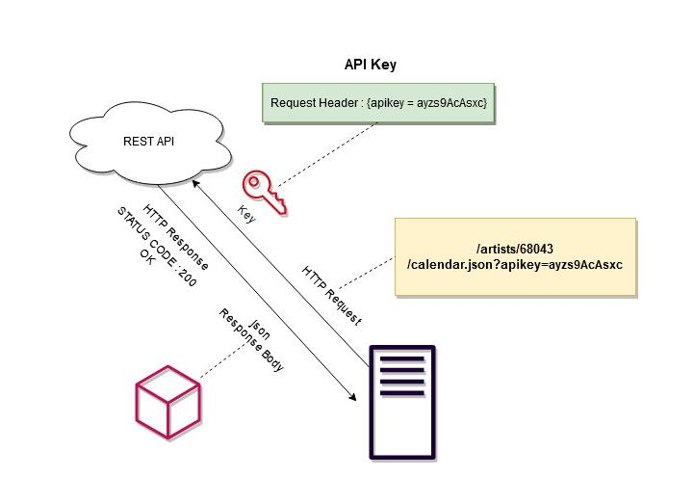
Songkick API
Αρχιτεκτονική κλήσης API
9

Slide 11
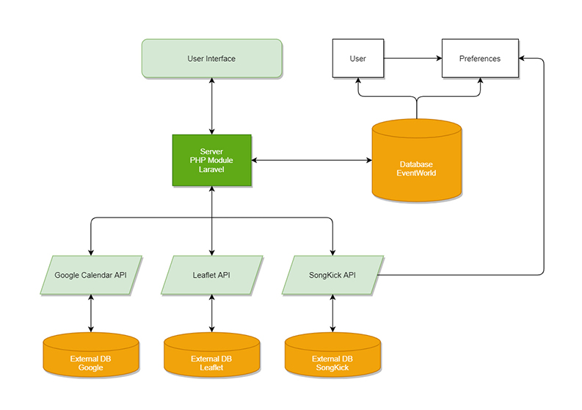
Αρχιτεκτονική του Συστημάτος
Αρχιτεκτονική του συστήματος
10

Slide 12
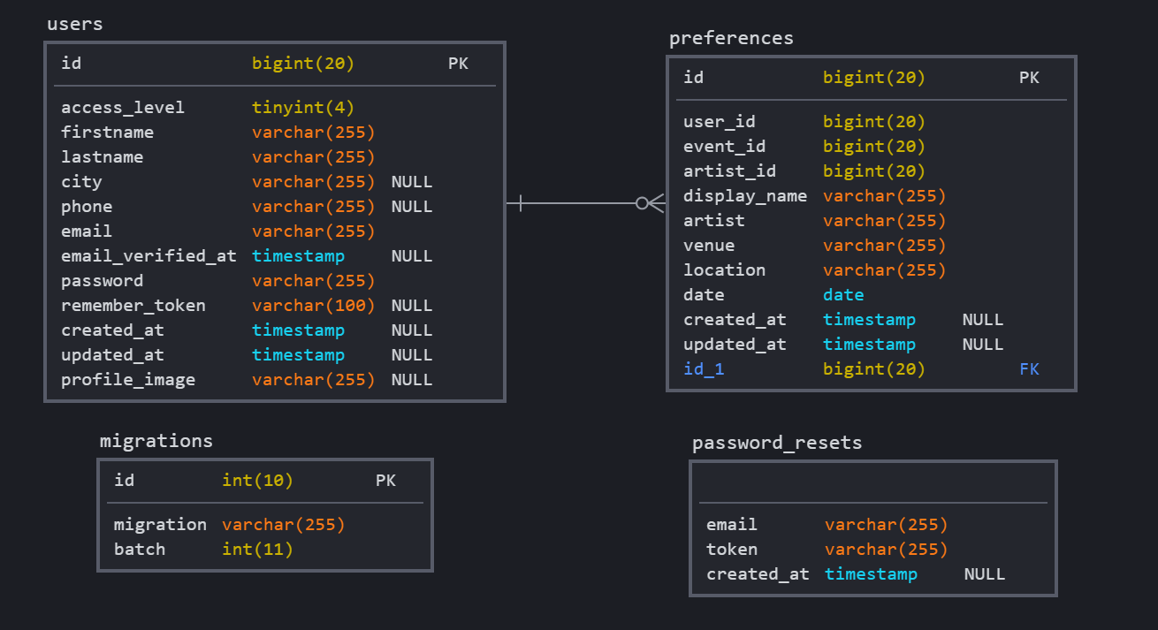
Αρχιτεκτονική του Συστημάτος
Σχεδιάγραμμα Βάσης Δεδομένων
11

Slide 13

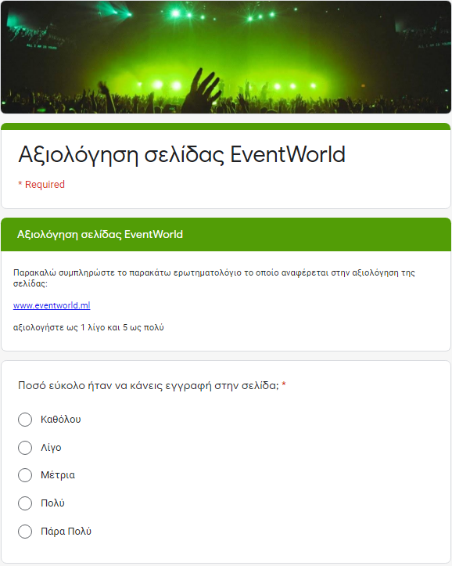
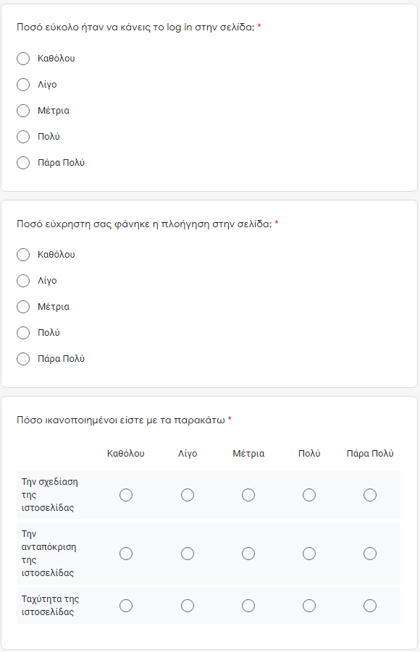
Aξιολόγηση της Εφαρμογής
Αξιολόγηση με Ερωτηματολόγιο (Google Forms)
Ν=47
12

Slide 14
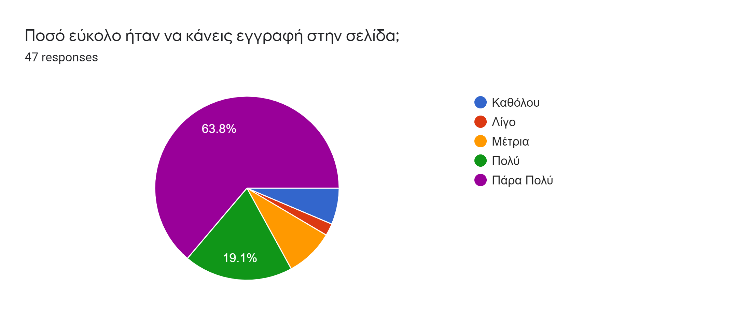
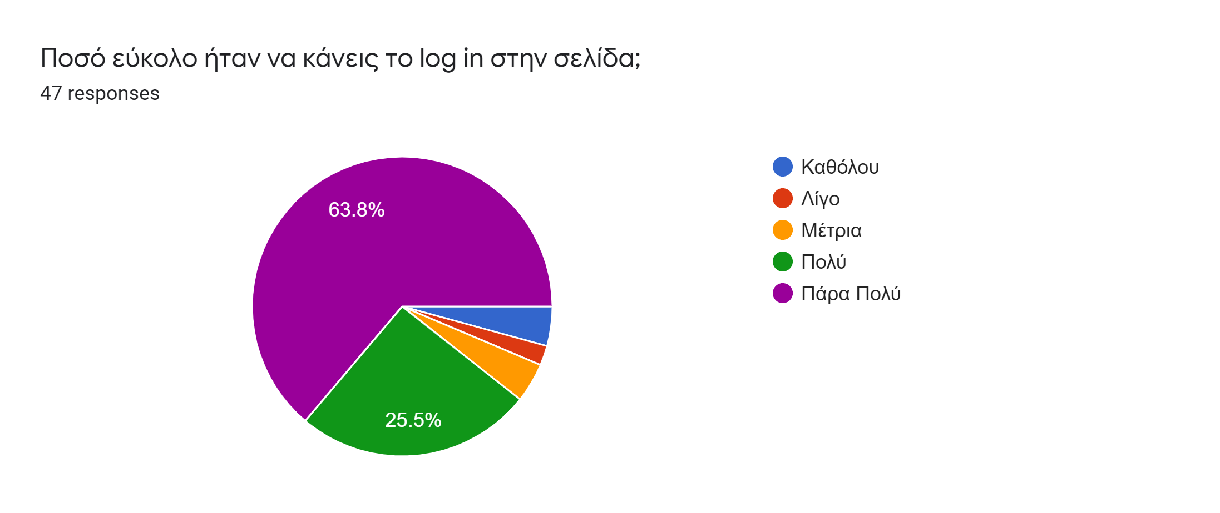
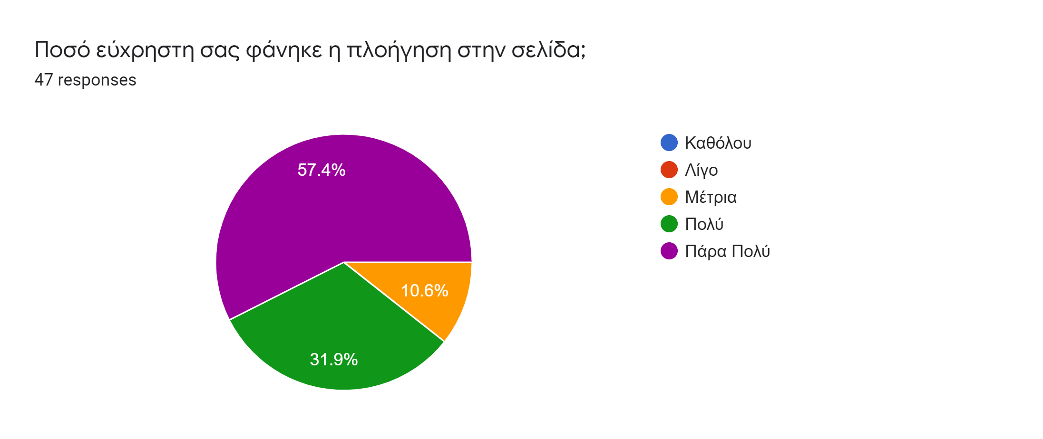
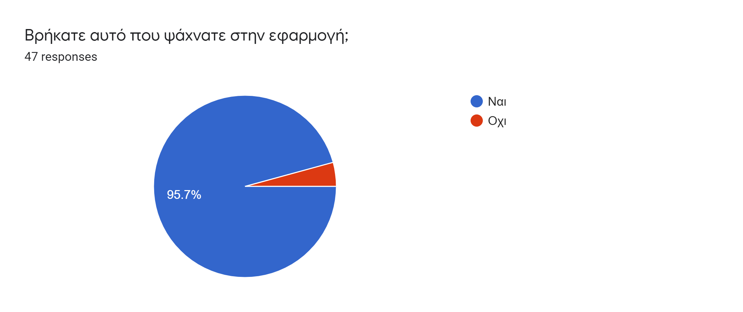
Aξιολόγηση της Εφαρμογής
Αποτελέσματα Ερωτηματολογίου
13

Slide 15
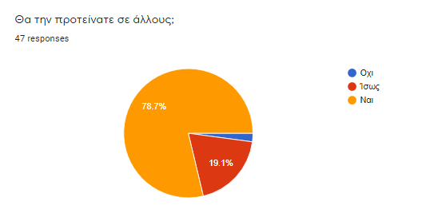
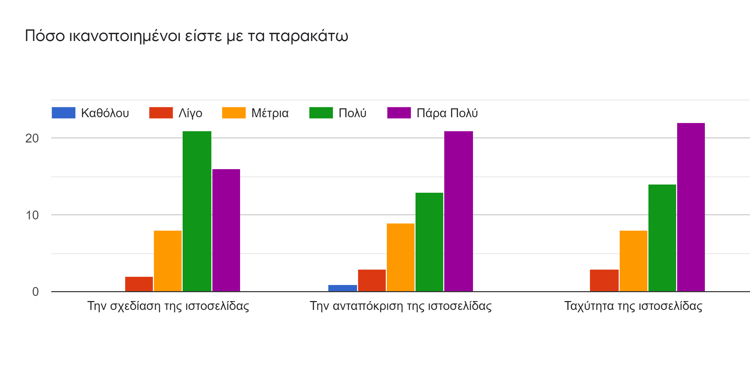
Aξιολόγηση της Εφαρμογής
Αποτελέσματα Ερωτηματολογίου
14

Slide 16
Aξιολόγηση της Εφαρμογής
Συμπεράσματα Ερωτηματολογίου
Ελέγχθηκαν με επιτυχία οι λειτουργίες της εφαρμογής
Δεν διαπιστώθηκε κάποια μη προβλεπόμενη συμπεριφορά
Όλοι οι χρήστες που πραγματοποίησαν εγγραφή εισήλθαν κανονικά στο σύστημα
Μελλοντικές βέλτιστες τροποποιήσεις για την ικανοποίηση όλων των πελατών
15

Slide 17
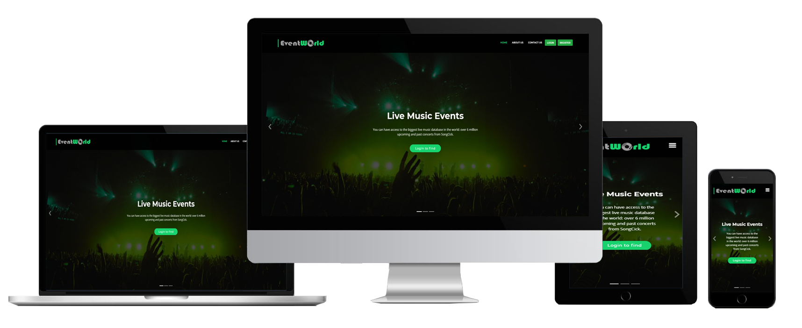
Frames της Εφαρμογής
16

Slide 18

17

